Slide 1

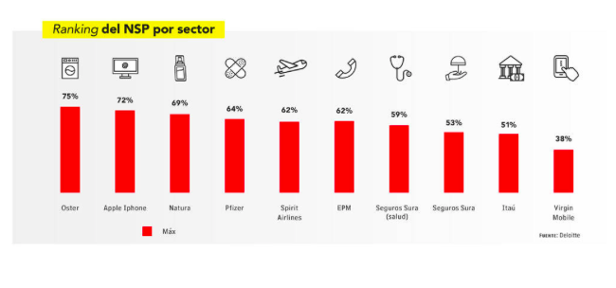
NPS® @ Colombia

Slide 2


CSAT – Customer Satisfaction
Sentimiento
Satisfacción
Cuanto más satisfecho esté, más probabilidades tendrá de quedarse.
Métrica mas popular.
Pregunta al cliente que tan satisfecho está con una reciente interacción, compra.
Varias preguntas.
Poca Correlación
No es fácil de relacionar con información financiera

Slide 3
CES – Customer Effort Score
Menos es mas
Percepción
Cuanto menos esfuerzo tenga que hacer el cliente, mas leal.
Facilidad para interactuar.
Simplicidad.
Acceso a los beneficios.
Pocos factores
No tiene en cuenta los factores de influencia potenciales como el producto, la competencia y el precio.

Slide 4
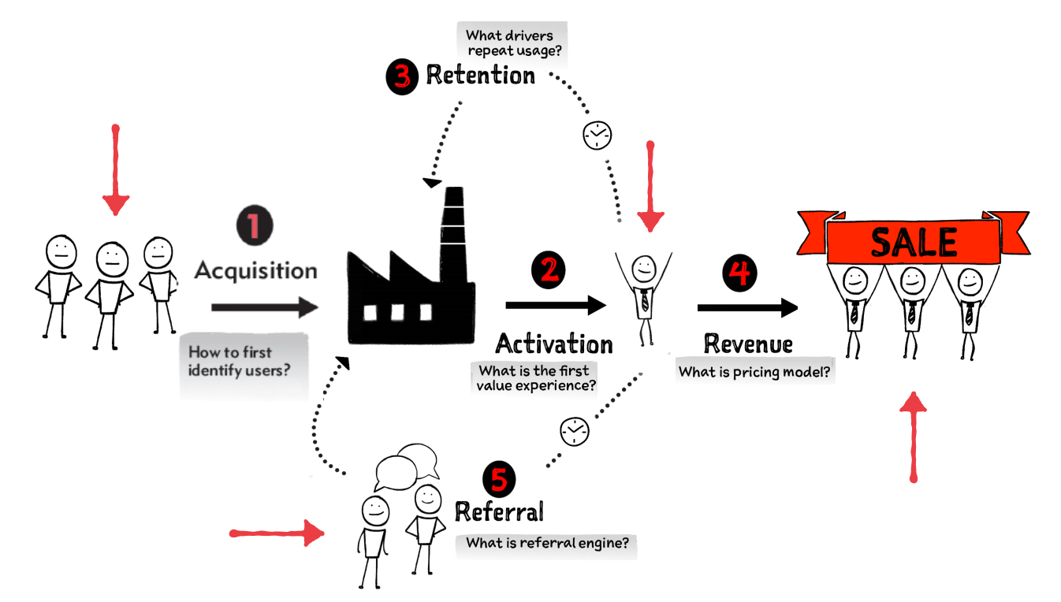
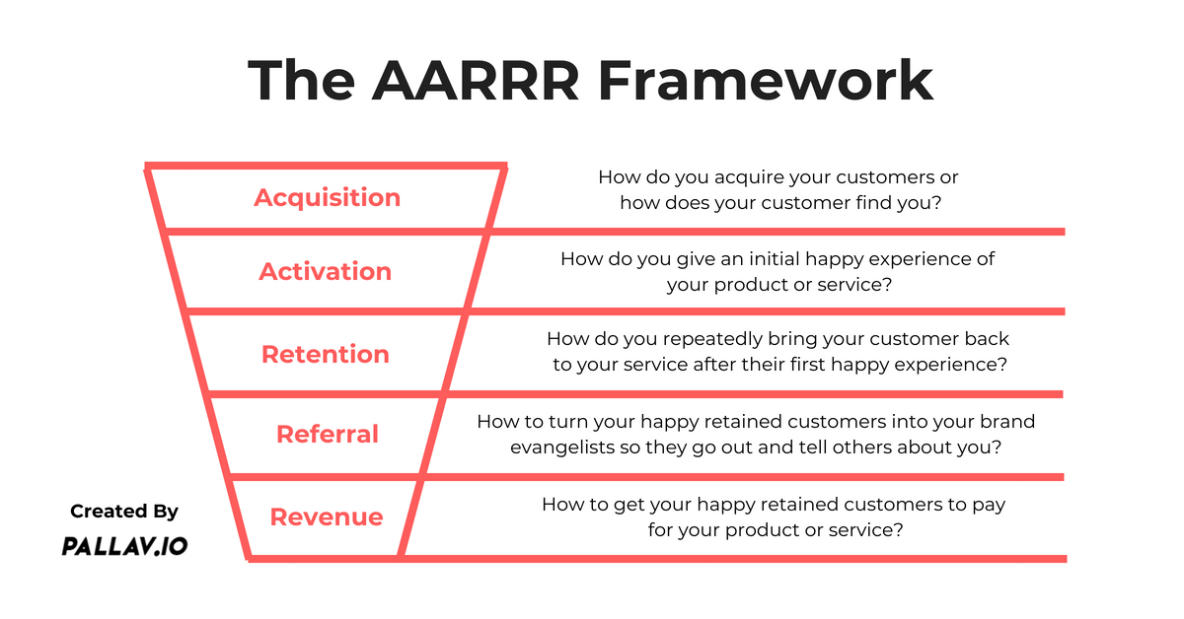
AARRR / Startups
Qué genera el uso repetido?
Retención
Cómo adquieren clientes o
cómo los encuentran los clientes?
Cómo adquieren clientes o
cómo los encuentran los clientes?
Adquisición
VENTA
Activación
Cómo ofrecen una primera experiencia
positiva de su producto o servicio?
Adquisición
Activación
Retención
Cómo logran el uso repetido del producto o servicio después de la experiencia inicial ?
Cómo identificar usuarios?
Cuál es el valor?
Cuál es el modelo de precios?
Referido
Cómo convierten usuarios fieles en evangelistas de la marca, que refieran nuevos usuarios?
Cómo lograr que los usuarios
paguen por el producto o servicio?
Referido
Cuál es el motor de referidos?

Slide 5
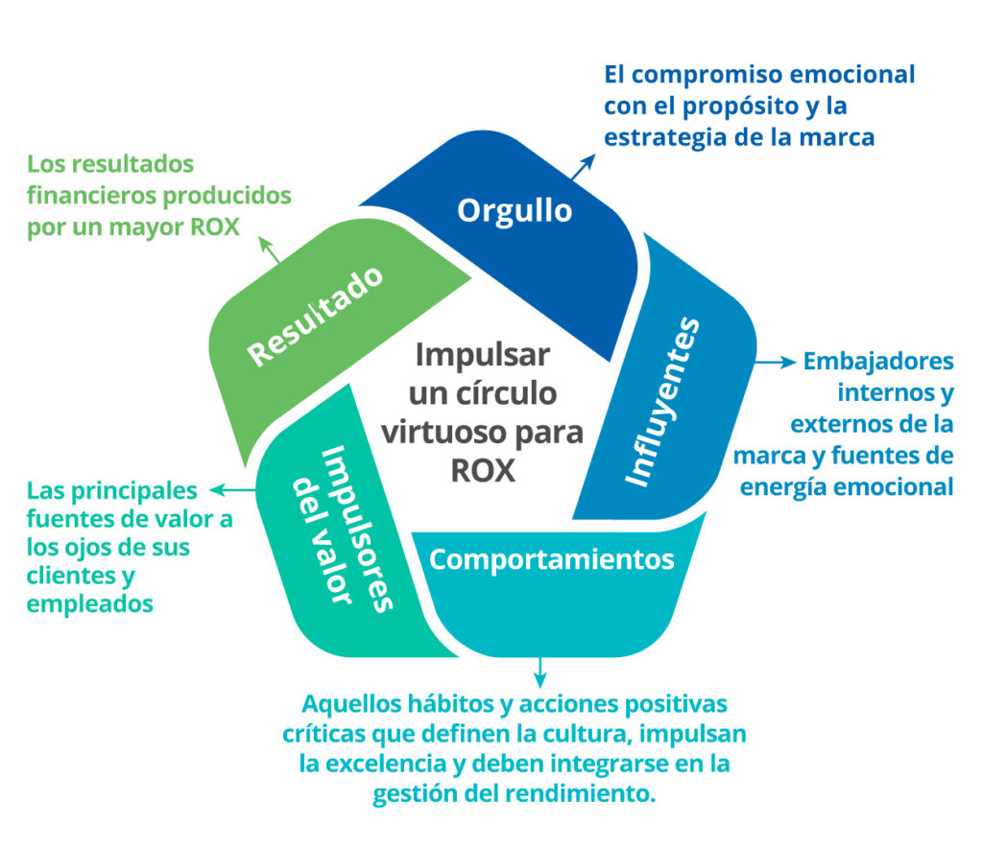
R O X
PWC
#1. Orgullo
#2. Influyentes
#3. Comportamiento
#4. Impulsores del valor
#5. Resultado

